Slide 1
মুজিব শতবর্ষ উদ্‌যাপন পাকুটিয়া পাবলিক স্কুল এন্ড কলেজ ঘাটাইল, টাংগাইল।

Slide 2
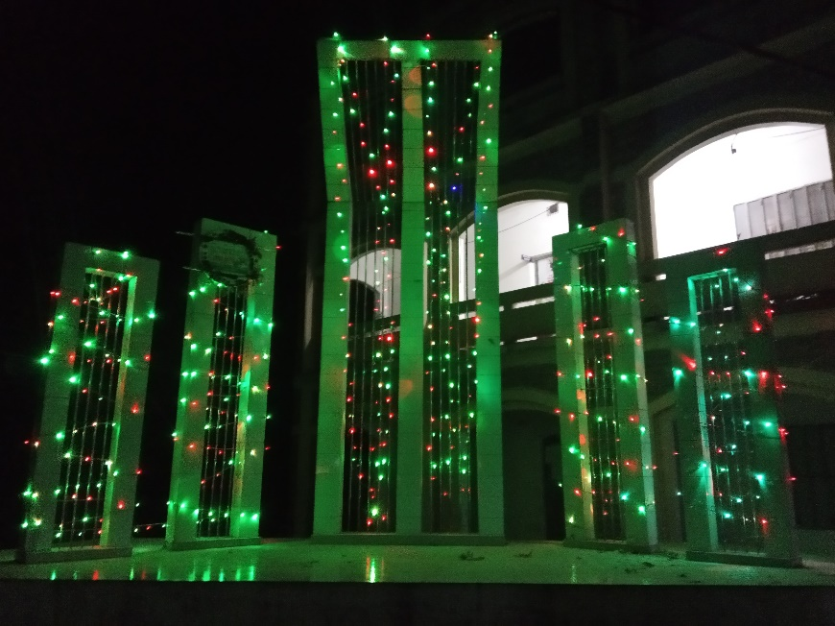
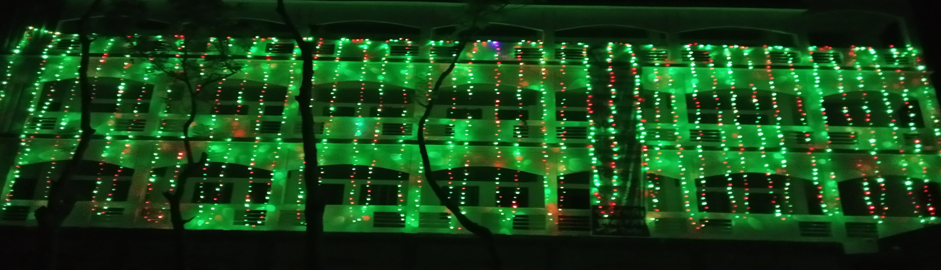
৩ দিন ব্যাপী আলোক সজ্জা

Slide 3
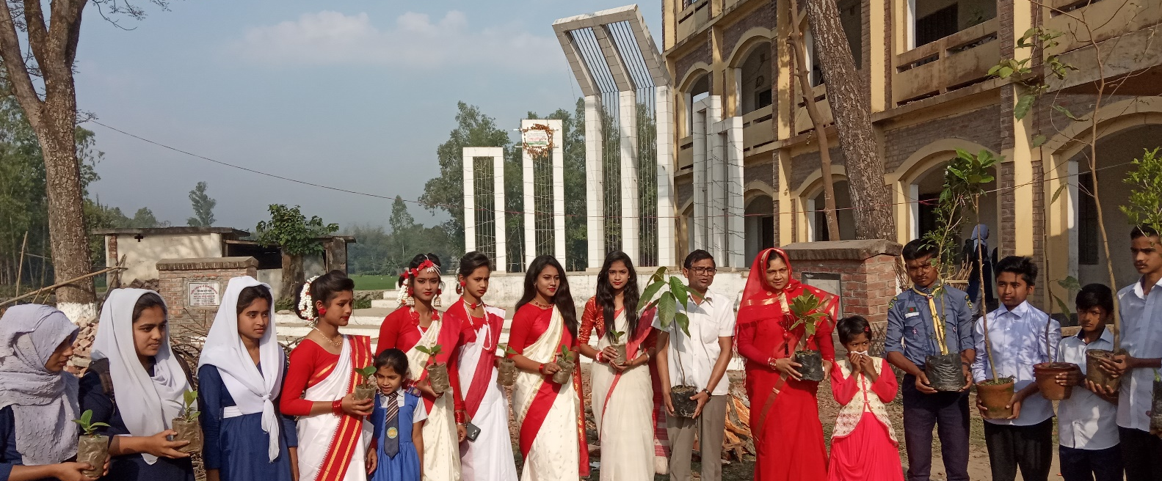
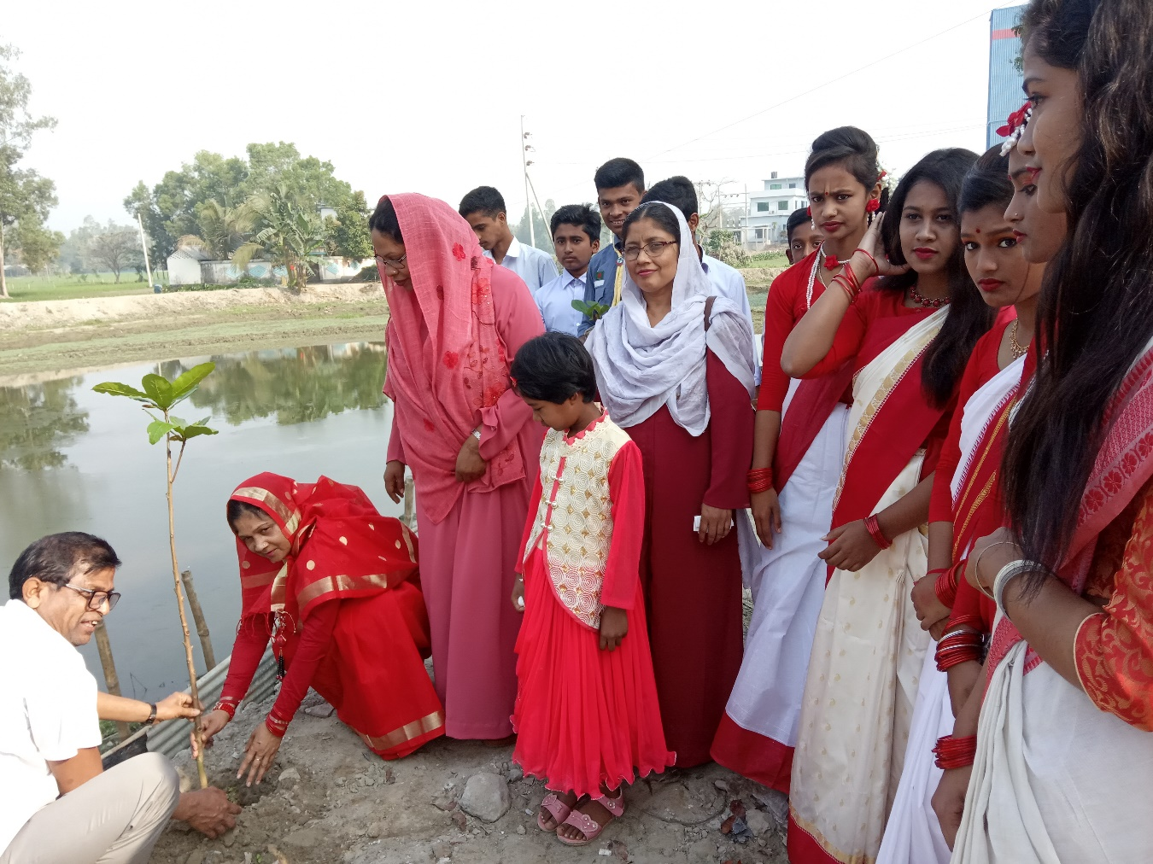
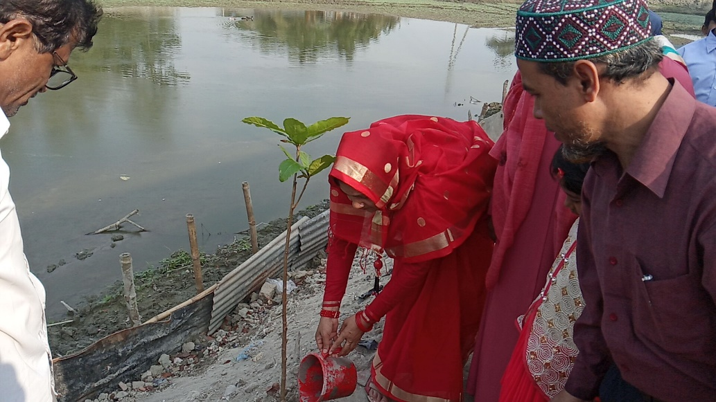
১০০টি গাছের চারা রোপন

Slide 4
বংগবন্ধুর প্রতিকৃতিতে পুষ্প অর্পণ

